Slide 1

IMPLEMENTACIÓN DE INGRESO ACTIVIDADES A SIGA
Escuela Naval
2023

Slide 2
EJEMPLO

Slide 3
Actividades NO Lectivas (Plan de Estudio Act. Complementarias):
Son todas las horas que figuran en el Plan de Estudio de Horas Complementarias (Act Docente, Laboratorios , Círculo, Seleccionado, Nivelación, Jefaturas, Asesores, etc.), dichas horas su permanencia debe ser cronológica según directivas.
Actualmente las horas complementarias frente a curso, por horario se le asignan 45 min para su ejecución, y eso es lo que se declara para efectos de reloj control. (seleccionado, Laboratorio, Consultorías, Laboratorios, etc.)
Solicitud:
Solicitar cambio en el Plan de Estudio de horas Complementarias, solicitando que aquellas que sean frente a curso sean con hora pedagógica.

Slide 4
Actividades Lectivas ( Plan de Estudio por Curso)
El Plan de Estudio por Curso, considera 44 semanas, de las cuales 34 son lectivas, 4 de exámenes y 6 de ACLD, en el año.
Las horas disponibles en SIGA para declarar las actividades lectivas realizadas cubren sólo 44 semanas de las 52 que tiene el año, menos las 3 a 5 semanas de Feriado Legal según corresponda, dejando entre 5 a 3 semanas sin horas para poder registrar actividades.
Sugerencia:

Slide 5
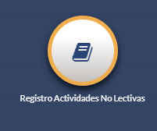
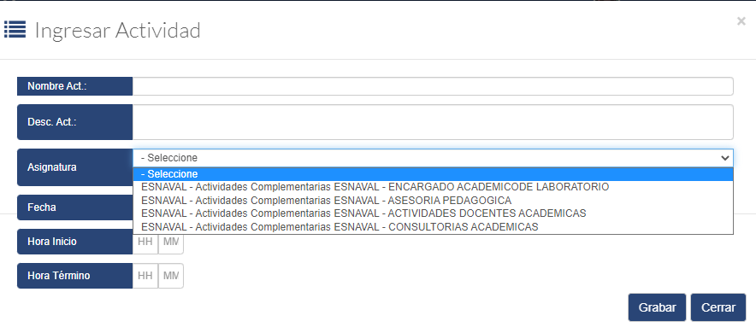
Registro de Act. No Lectivas
¿Qué pasa con los tiempos de las retiradas y rancho?

Slide 6
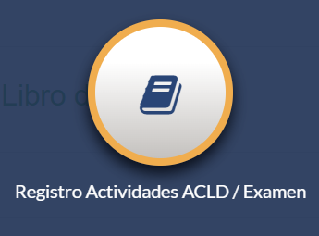
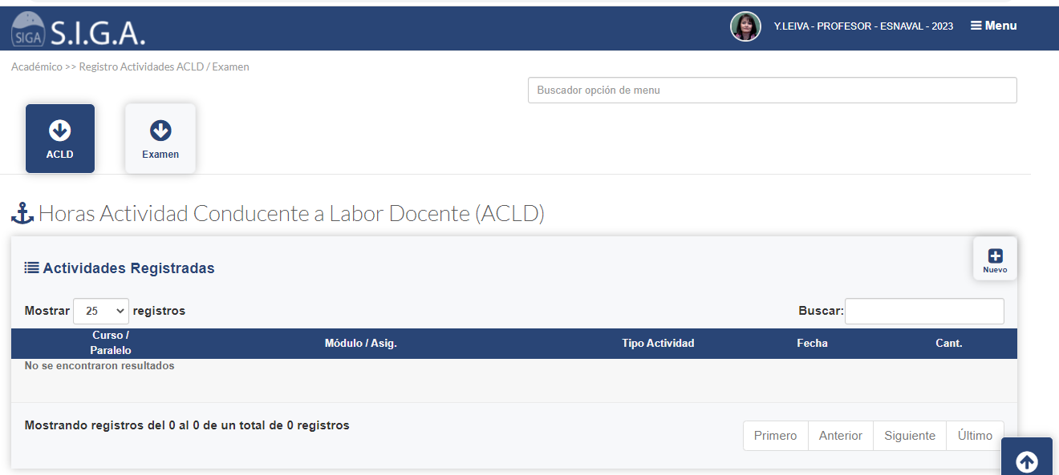
Registro de ACLD

Slide 7
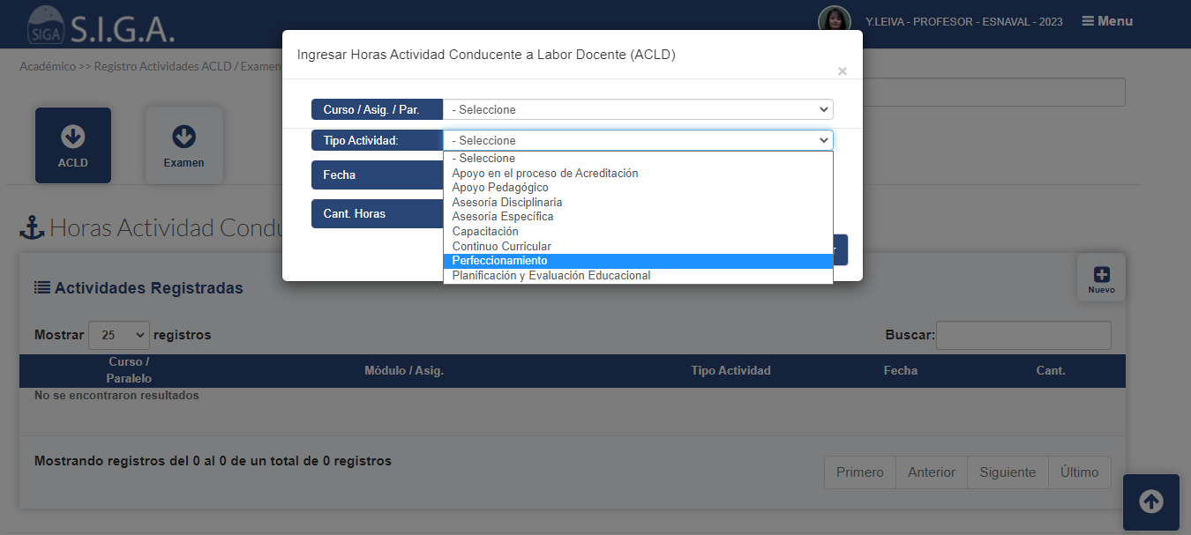
Registro de ACLD

Slide 8
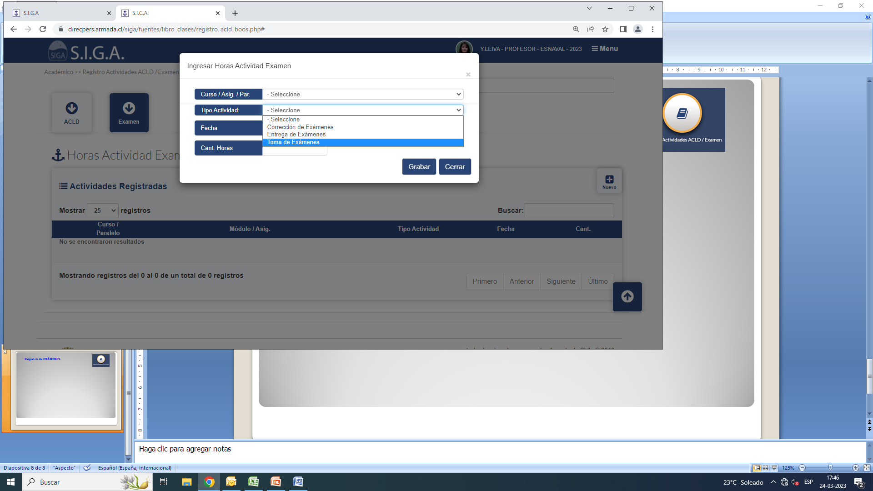
Registro de EXÁMENES

Slide 9
HORAS NOMBRAMIENTO |  |  |  |  |  | 34
HORAS CLASES / LAB / TUTORÍAS/ SELECCIONADO/ NIVELACIÓN/ ENTRENAMIENTO ESPECIAL |  |  |  |  |  | 22
HORAS COMPLEMENTARIAS |  |  |  |  |  | 12
DÍAS QUE DECLARA COLACIÓN |  |  |  |  |  | 1
 |  | TOTAL HORAS CRONOLÓGICAS SEMANALES |  |  |  | 29:00
 | HORA ENTRADA | HORA SALIDA | HORAS CLASES/ LAB/ TUT. | COLACIÓN | VENTANAS | HORAS COMPLEMENT. |  | HORAS DIARIAS CRONOLÓGICAS
 |  |  |  | 0: no almuerza 1: sí almuerza
LUNES | 08:00 | 13:30 | 6 | 0 | 00:00 | 01:00 |  | 05:30
MARTES | 08:00 | 13:30 | 2 | 0 | 00:00 | 04:00 |  | 05:30
MIÉRCOLES | 08:00 | 13:30 | 4 | 0 | 00:00 | 02:30 |  | 05:30
JUEVES | 08:00 | 15:30 | 6 | 1 | 00:00 | 02:30 |  | 07:30
VIERNES | 08:00 | 13:00 | 4 | 0 | 00:00 | 02:00 |  | 05:00
SÁBADO |  |  | 0 | 0 | 00:00 | 00:00 |  | 00:00
 |  |  | 22 | 1 |  | 12:00 |  | 29:00
 | HORARIO DE PERMANENCIA
 | LUNES | MARTES | MIÉRCOLES | JUEVES | VIERNES | SÁBADO
07:00 a 7:45
08:05 a 08:50 | 3A | 3L | P | 4IM | 3L
08:50 a 09:35 | 3A | 3L | P | 4IM | 3L
09:50 a 10:35 | 3B | P | 3B | 3A | P
10:35 a 11:20 | 3B | P | 3B | 3A | P
11:30 a 12:15 | 4L | P | 4L | 3IM | 3IM
12:15 a 13:00 | 4L | P | 4L | 3IM | 3IM
13:00 a 13:30 | RANCHO
14:00 a 14:45 |  |  |  | P
14:45 a 15:30 |  |  |  | P
Otras situaciones
¿Qué pasa con los tiempos de retirada, de 10 o 15 min? ¿y con los ranchos de los que tiene más de 42 horas de nombramiento?

